Slide 1
EJERCICIO
O
DIEGO ROJAS
ANA DIAZ
DAVID JUAJINOY
IEGO ROJAS
ANA DIAZ
DAVID JUAJINOY

Slide 2
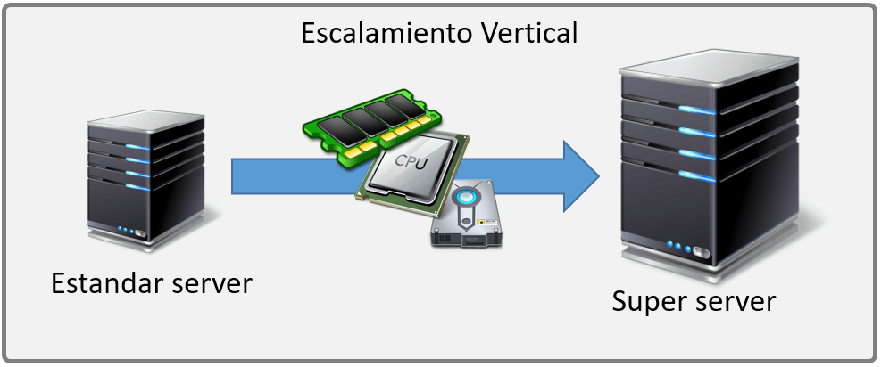
ESCALAMIENTO VERTICAL
Es aumentar el hardware por uno más potente, como disco duro, memoria, procesador, etc. pero también puede ser la migración completa del hardware por uno más potente. El esfuerzo de este crecimiento es mínimo, pues no tiene repercusiones en el software, ya que solo será respaldar y migrar los sistemas al nuevo hardware.

Slide 3
Ventajas:
Facilidad de implementación y configuración.
No requiere un diseño específico en la aplicación y su arquitectura para funcionar.
Puede ser más económico.
Desventajas:
Está limitado a la capacidad de un único servidor.
No aporta beneficios en relación a la alta disponibilidad.

Slide 4
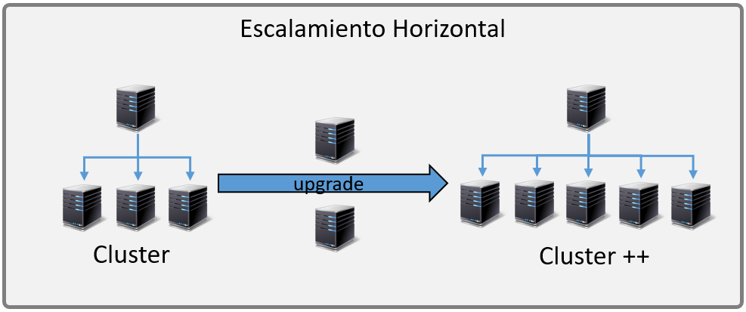
ESCALAMIENTO HORIZONTAL
Este modelo implica tener varios servidores (conocidos como Nodos) trabajando como un todo. Se crea una red de servidores conocida como Cluster, con la finalidad de repartirse el trabajo entre todos nodos del cluster, cuando el performance del cluster se ve afectada con el incremento de usuarios, se añaden nuevos nodos al cluster, de esta forma a medida que es requeridos, más y más nodos son agregados al cluster.

Slide 5
Ventajas:
El crecimiento es prácticamente infinito, podríamos agregar cuantos servidores sean necesarios
Es posible combinarse con el escalamiento vertical.
Soporta la alta disponibilidad
Desventajas:
Requiere de mucho mantenimiento
Es difícil de configurar
Requiere de grandes cambios en las aplicaciones (si no fueron diseñadas para trabajar en cluster)

Slide 6
LOAD BALANCER EN UNA APLICACIÓN MONOLÍTICA
Cualquier aplicación diseñada para ser escalable requiere implementar mecanismos que le ayuden a agregar más poder de procesamiento de una forma fácil y que no afecta la operación. Por otro lado, las aplicaciones deben de estar diseñadas para ser robustas y con una alta disponibilidad, lo que quiere decir que si un servidor falla no debería de comprometer la operación.

Slide 7
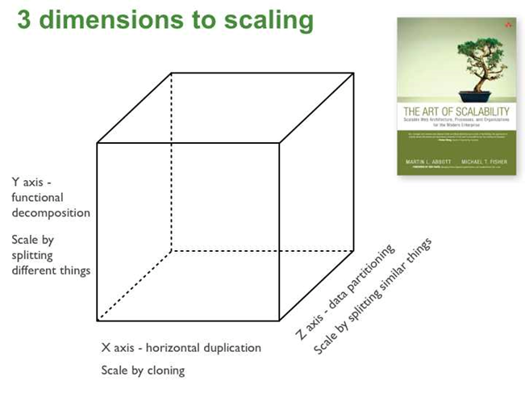
ESCALAR UNA APLICACIÓN MONOLÍTICA
"Se deben reunir aquellas cosas que cambian por la misma razón y separar aquellas cosas que cambian por diferentes razones".
En definitiva, esto indica que un subsistema, módulo, clase o incluso una función, no debe tener más de una razón para cambiar. Este principio rige también para los microservicios lo que permite enfocar nuestros límites del servicio en los límites de la funcionalidad de negocio y al mantener este servicio centrado en estos límites explícitos evitamos que crezcan más de lo debido. Por este motivo, se dice que los microservicios son pequeños servicios que están focalizados en hacer una sola cosa bien.

